Slide 1

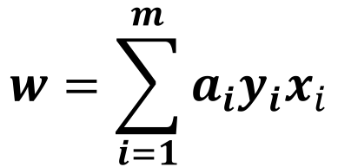
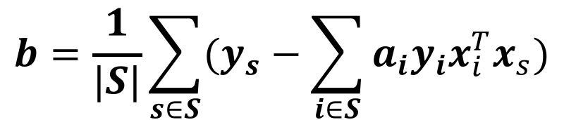


超平面模型：
$$f\left(x\right)=w^{T}φ\left(x\right)+b$$
求：
$$w^{T}、b$$
$$w=\sum_{i=1}^{m}{a_{i}y_{i}x_{i}}$$
$$b=\frac{1}{|S|}\sum_{s∈S}{(y_{s}−\sum_{i∈S}{a_{i}y_{i}x_{i}^{T}x_{s}})}$$
求：
$$a$$

Slide 2
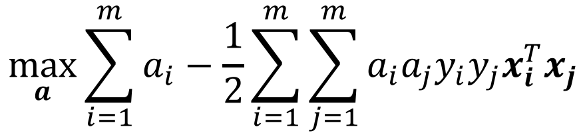
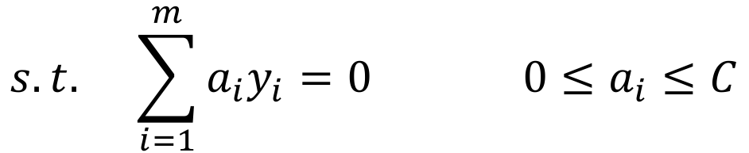
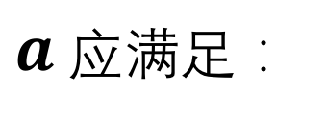
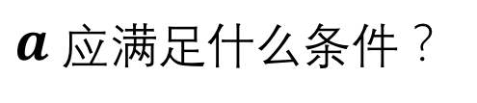
$a$应满足什么条件？
间隔最大
基本型
对偶问题
软间隔
$$\max_{a}{\sum_{i=1}^{m}{a_{i}}−\frac{1}{2}\sum_{i=1}^{m}{\sum_{j=1}^{m}{a_{i}a_{j}y_{i}y_{j}x_{i}^{T}x_{j}}}}$$
$a$应满足：
SMO
$$s.t. \sum_{i=1}^{m}{a_{i}y_{i}=0} 0≤a_{i}≤C$$

Slide 3
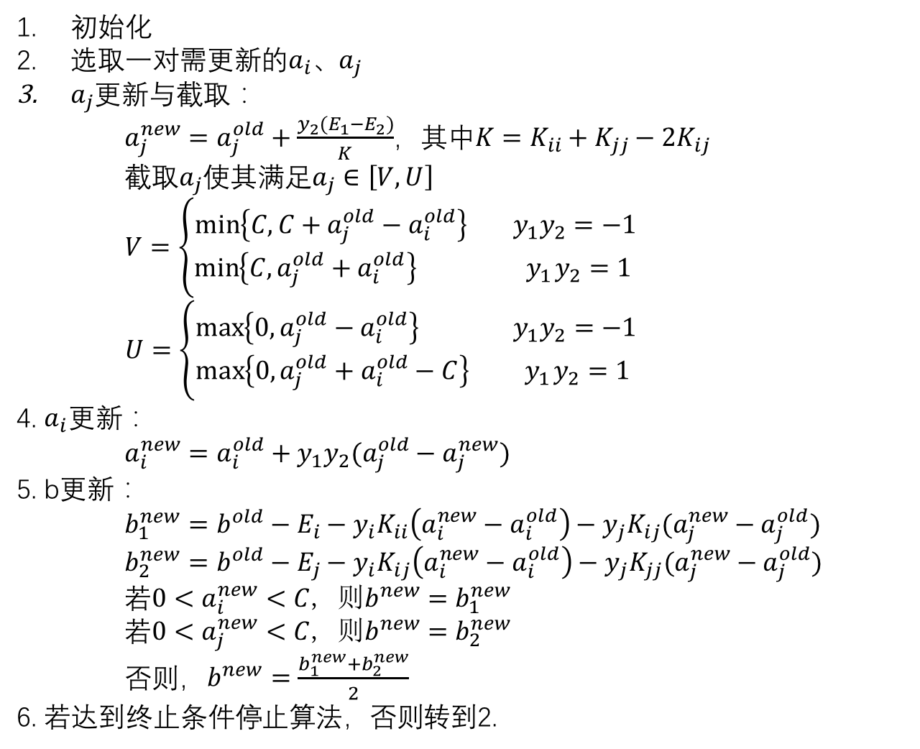
SMO算法
初始化
选取一对需更新的$a_{i}$、$a_{j}$
$a_{j}$更新与截取：
$a_{j}^{new}=a_{j}^{old}+\frac{y_{2}(E_{1}−E_{2})}{K}$，其中$K=K_{ii}+K_{jj}−2K_{ij}$
截取$a_{j}$使其满足$a_{j}∈\left[V,U\right]$
$V=\left\{\begin{aligned}\min\left\{C,C+a_{j}^{old}−a_{i}^{old}\right\} y_{1}y_{2}=−1 \\ \min\left\{C,a_{j}^{old}+a_{i}^{old}\right\} { y}_{1}y_{2}=1 \end{aligned}\right.$
$U=\left\{\begin{aligned}\max\left\{0,a_{j}^{old}−a_{i}^{old}\right\} y_{1}y_{2}=−1 \\ \max\left\{0,a_{j}^{old}+a_{i}^{old}−C\right\} { y}_{1}y_{2}=1 \end{aligned}\right.$
4. $a_{i}更新：$
$a_{i}^{new}=a_{i}^{old}+y_{1}y_{2}(a_{j}^{old}−a_{j}^{new})$
5. b更新：
$b_{1}^{new}=b^{old}−E_{i}−y_{i}K_{ii}\left(a_{i}^{new}−a_{i}^{old}\right)−y_{j}K_{ij}(a_{j}^{new}−a_{j}^{old})$
$b_{2}^{new}=b^{old}−E_{j}−y_{i}K_{ij}\left(a_{i}^{new}−a_{i}^{old}\right)−y_{j}K_{jj}(a_{j}^{new}−a_{j}^{old})$
若$0<a_{i}^{new}<C，则b^{new}=b_{1}^{new}$
若$0<a_{j}^{new}<C，则b^{new}=b_{2}^{new}$
否则，$b^{new}=\frac{b_{1}^{new}+b_{2}^{new}}{2}$
6. 若达到终止条件停止算法，否则转到2.

Slide 4
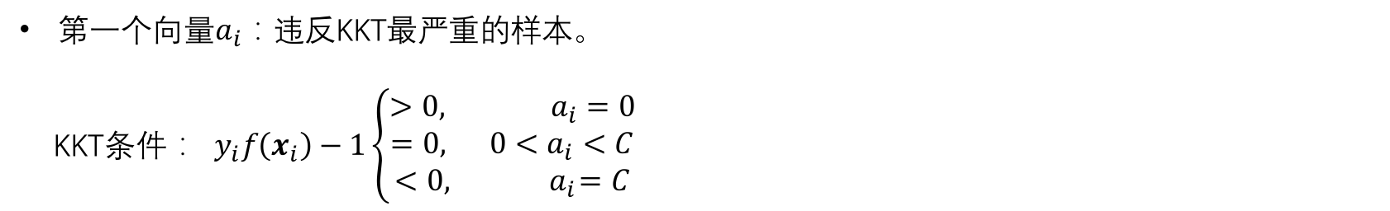
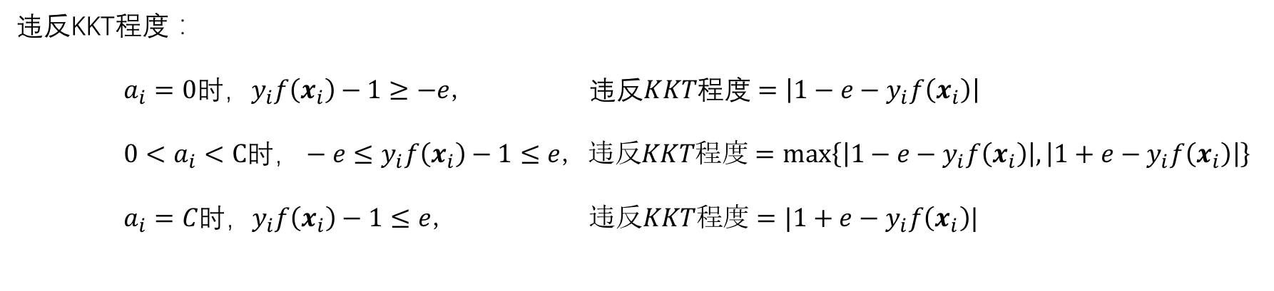
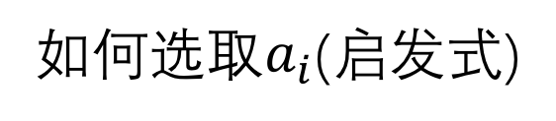
如何选取$a_{i}$(启发式)
第一个向量$a_{i}$：违反KKT最严重的样本。
KKT条件： $y_{i}f\left(x_{i}\right)−1\left\{\begin{aligned}>0, a_{i}=0 \\ =0, 0<a_{i}<C \\ <0,{ a}_{i}=C\end{aligned}\right.$
违反KKT程度：
$a_{i}=0时，y_{i}f\left(x_{i}\right)−1≥−e， 违反KKT程度=\left|1−e−y_{i}f\left(x_{i}\right)\right|$
$0<a_{i}<C时，−e≤y_{i}f\left(x_{i}\right)−1≤e，违反KKT程度=\max\left\{\left|1−e−y_{i}f\left(x_{i}\right)\right|, \left|1+e−y_{i}f\left(x_{i}\right)\right|\right\}$
$a_{i}=C时，y_{i}f\left(x_{i}\right)−1≤e， 违反KKT程度=|1+e−y_{i}f\left(x_{i}\right)|$
第二个向量$a_{j}$：选择使$\left|E_{1}−E_{2}\right|最大的向量。$

Slide 5
其他问题
SVM实现多分类任务
核函数的选择
软间隔中C的意义
参数优化方法Grid Search与K折交叉验证
软间隔中支持向量的定义（区别于硬间隔）

